Slide 1
4. E - svijet
Autorsko pravo i složenija pretraga

Slide 2


AUTORSKO PRAVO
Autorsko pravo daje autoru (vlasniku) djela mogućnost da kontrolira njegovo korištenje.
To mogu biti književna, znanstvena ili umjetnička djela.
Za korištenje tuđih fotografija moraš imati dopuštenje autora fotografije.
Zakonsko pravo autora da zaštiti svoje djelo naziva se copyright i označava se s

Slide 3
AUTORSKO PRAVO
Ako si preuzeo/preuzela fotografiju s interneta, moraš navesti ime autora.
Kod korištenja teksta - trebaš navesti:
ime autora,
naslov stranice ili
poveznicu (link) na internetsku stranicu.
Ako je djelo zaštićeno oznakom copyright ne smiješ ga koristiti bez dopuštenja autora.

Slide 4

ZADATAK
Upišite u Google pojam Creative Commons te učitajte stranicu:
https://creativecommons.org/
u paru u pet minuta proučite stranicu i istražite što je to Creative Commons.

Slide 5
CREATIVE COMMONS
Creative Commons su licencije nastale su kako bi se zaštitila autorskih prava u internetskom dobu.
Postoji šest vrsta Creative Commons licencija koje se razlikuju prema stupnju ograničenja.
Licencije Creative Commons omogućavaju korisnicima da djelo autora:
umnožavaju,
dijele i
njime se koriste uz određena ograničenja.

Slide 6
CREATIVE COMMONS
Licencije
Uvjeti upotrebe
Navođenja autora
Navođenja autora, dijeljenje pod istim uvjetima
Navođenja autora, bez prerade djela
Navođenja autora, samo u nekomercijalne svrhe
Navođenja autora, samo u nekomercijalne svrhe, dijeljenje pod istim uvjetima
Navođenja autora, samo u nekomercijalne svrhe, bez prerade djela

Slide 7
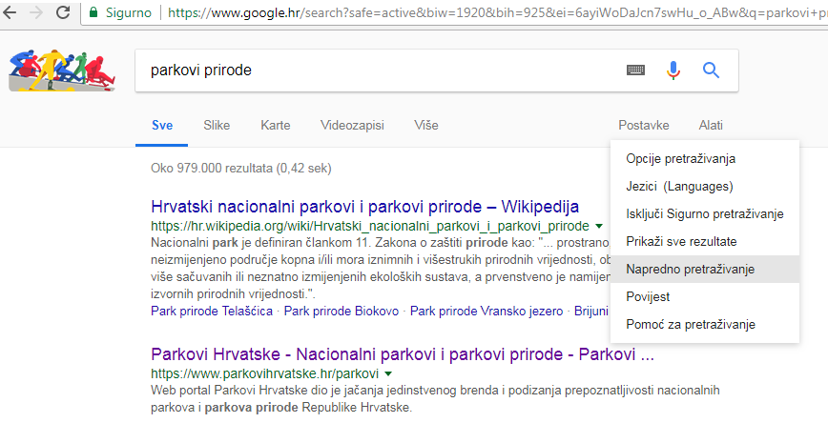
PRETRAŽIVANJA POMOĆU OPCIJE PRAVA UPOTREBE
1.
Klik na Postavke
2.
Filtar Napredno pretraživanje
te obavještava o tome kada možeš upotrijebiti, dijeliti ili izmijeniti nešto što pronađeš online.

Slide 8
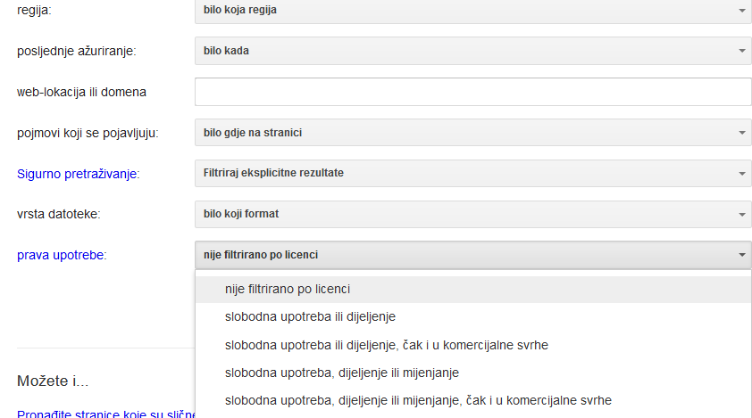
PRETRAŽIVANJA POMOĆU OPCIJE PRAVA UPOTREBE
3.
U odjeljku „Prava upotrebe” na padajućem izborniku odaberi vrstu licencije koju želiš za sadržaj.

Slide 9
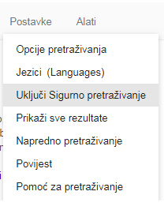
PRETRAŽIVANJA POMOĆU
OPCIJE POSTAVKE
Uključi Sigurno pretraživanje
Ovdje će se ukloniti većina neprimjerenog sadržaja u onome što pretražuješ.

Slide 10
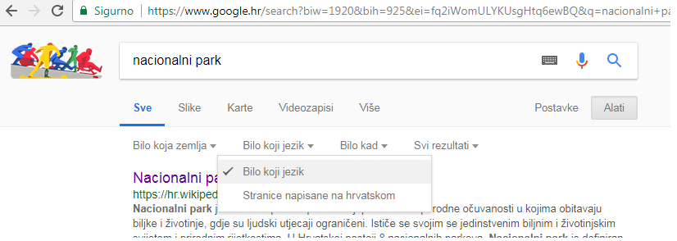
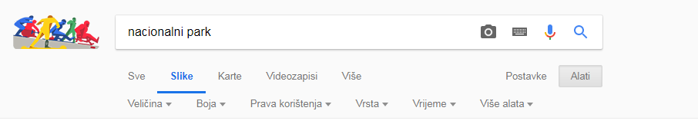
PRETRAŽIVANJA POMOĆU
OPCIJE ALATI
Opciju Alati možeš birati za Slike, Videozapise ili Karte

Slide 11
PRETRAŽIVAČKI OPERATORI
Pretraživački operatori su oznake kojima se ključne riječi kombiniraju u detaljniji zahtjev za pretraživanje.
Isključivanje riječi iz pretraživanja:
Postavite - ispred riječi koju želite izostaviti.
Na primjer: Nacionalni park - Risnjak
Pretraživanje točne fraze:
Riječ ili izraz stavite pod navodnike.
Na primjer: „park u Gorskoj Hrvatskoj”

Slide 12
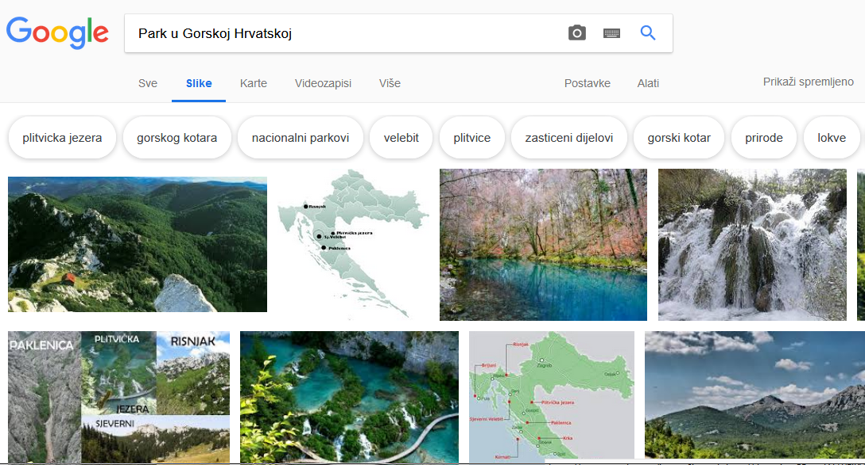
ZADATAK
Pronađi slike na temu Park u Gorskoj Hrvatskoj.
Slike se moraju moći koristiti, dijeliti i mijenjati za nekomercijalnu upotrebu.
Zamijenite mjesta sa osobom do sebe i pogledajte jeste li dobro pretražili.

Slide 13
ZADATAK
Upišite u tražilicu svoje ime i prezime bez navodnika.
Zapišite broj rezultata.
Uočite jeste li dobili samo te pojmove.
Sad pretražite svoje ime i prezime s navodnicima.

Slide 14
ZADATAK
Pročitajte tvrdnju i zapišite redni broj tvrdnje te pored broja T ako smatrate da je točna i N ako ne smatrate da je netočna.
1. Babaroge jedu malu djecu.
6. Ako svaki dan mjesec dana tehniciraš loptom 20 puta bez stanke postat ćeš dobar igrač kao Messi.
2. Karijes nastaje ako ne brinemo o svojim zubima.
3. Ljudi mogu živjeti bez vode 7 dana.
7. Ako svaki dan mjesec dana tehniciraš loptom 20 puta bez stanke postat ćeš dobar igrač kao Messi.
4. Svemirci šeću po noći i hvataju mačke za kućne ljubimce.
5. Ako želiš smršaviti jedi limun pet dana i ništa drugo.

Slide 15
ZADATAK
Posjeti internetske stranice:
http://www.ucilica.tv
http://lektire.skole.hr
http://www.tonimilun.com
http://www.petzanet.hr
Pogledaj što se na njima nalazi, pronaći ćeš mnoštvo kvalitetnog sadržaja za nastavu i razbibrigu.

Slide 16
SAŽETAK
Autorsko pravo je pravo koje autoru (vlasniku) djela daje mogućnost kontroliranja i korištenja vlastitog djela.
Licencije Creative Commons nastale su kako bi se zaštitila autorska prava u internetskom dobu.

Slide 17
PONAVLJANJE
Što označava pojam copyright?
Koja su slova simboli licencija Creative Commons?
Objasni pretragu pomoću opcija Alati i Sigurno pretraživanje.

